Slide 1
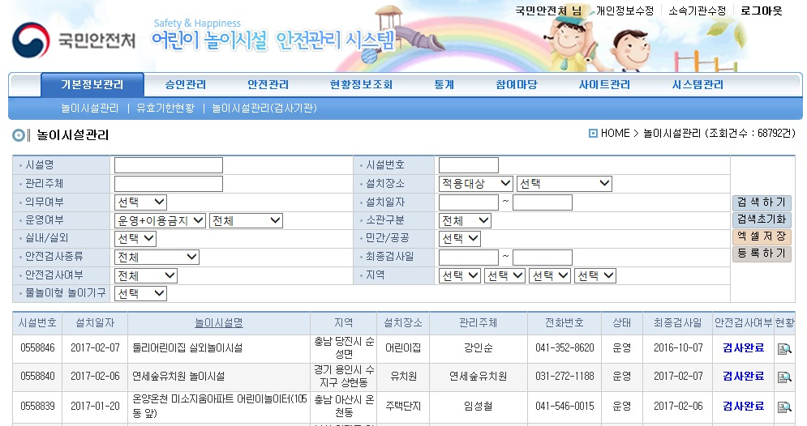
어린이놀이시설 시설정보 수정 매뉴얼(1)
① 시스템(cpf.go.Kr) 로그인 –나의시설보기 클릭
② 시설명, 시설번호 등으로 놀이시설 검색
③ 놀이시설명 클릭

Slide 2
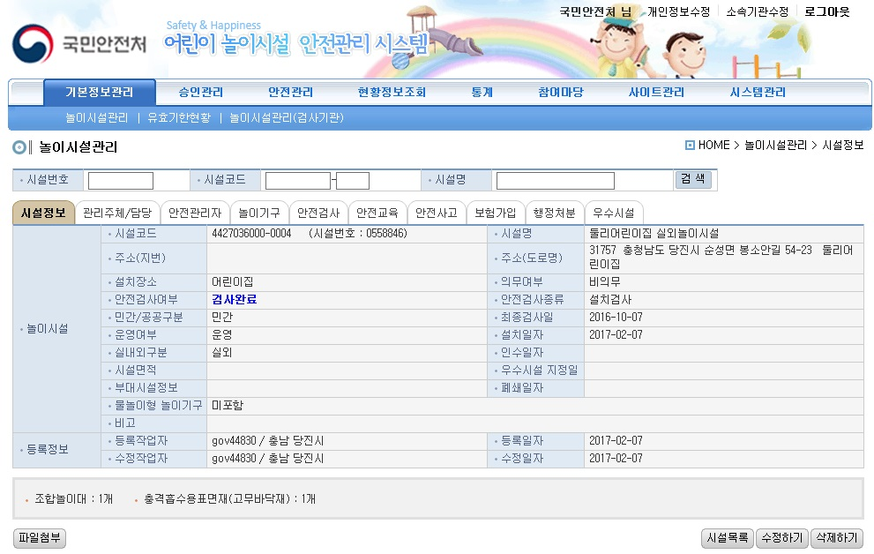
어린이놀이시설 시설정보 수정 매뉴얼(2)
① 시설정보 확인 후 등록정보 불일치 시 수정하기 클릭

Slide 3
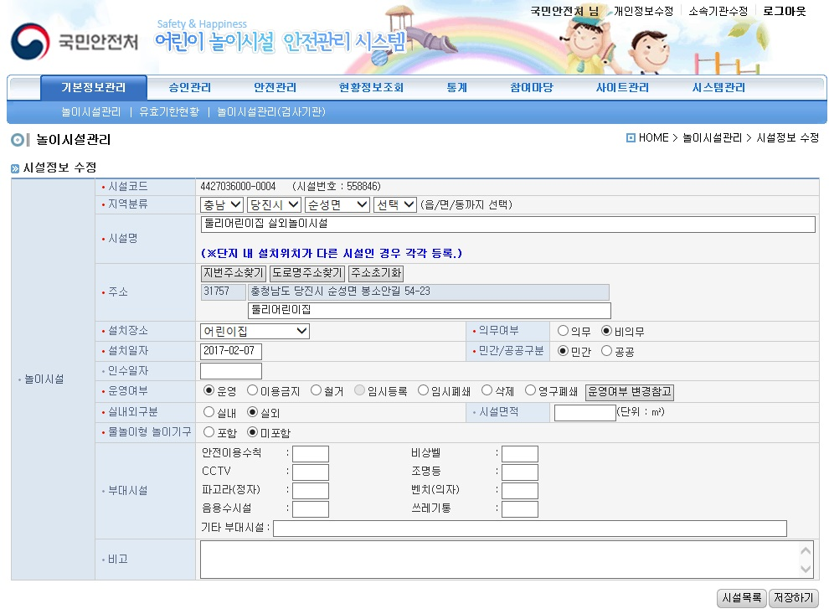
어린이놀이시설 시설정보 수정 매뉴얼(3)
① 지역분류, 시설명, 주소, 설치장소, 설치일자, 의무여부, 인수일자, 민간/공공구분,
운영여부, 실내외구분, 물놀이형놀이기구 정보 현행화
* 의무여부 : 개별법에 의거 놀이시설이 반드시 있어야 하는지를 체크하는 항목으로 주택법(주택건설기준)에 의한 “주택단지”,
영유아보육법에 의한 “어린이집”은 의무로 체크하고 그 외 시설은 비의무로 체크
② 저장하기 클릭

